Slide 1
Développement Organisationnel dans un contexte d’Organisation de la Société Civile Internationale (OSCI)
Formation des Responsables des Organisations Membres de la FOASPS en gestion des Associations et Développement Organisationnel (DO)
Module 8 :
Gestion financière de l’association
(Webinaire 8)

Slide 2

Module 8 : Objectif de la séance
D’ici la fin de la séance, les participants auront appris à :
Elaborer un budget pour accompagner le plan de travail de leur association
Les rudiments de la comptabilité et de la fiscalité d’une association à but non lucratif
Mettre en place les mécanismes visant le respect de la conformité dans l’exécution budgétaire

Slide 3

Structure et Plan de la séance
Chapitre 8.1 : Budget pour accompagner le plan de travail de l’association
Chapitre 8.2 : Comptabilité et fiscalité de l’association à but non lucratif
Chapitre 8.3 : Respect de la conformité dans l’exécution budgétaire

Slide 4

Chapitre 8.1 : Budget pour accompagner
le plan de travail de l’association
  Le budget peut concerner le fonctionnement de l’association pendant une année (ou une période plus longues selon le cas)
  Mais il peut aussi être relatif à un projet en cours de réalisation ou à réaliser
  Dans tous les cas, il se définit comme une évaluation des coûts de chaque activité prévue dans le plan de travail avec la plus grande précision possible.
  Un budget doit intégrer les dépenses non récurrentes, (achat de matériel, réparation des bâtiments et acquisition de matériels), et les dépenses continues, (salaires ou frais de fonctionnement)

Slide 5
Chapitre 8.1 : Budget pour accompagner
le plan de travail de l’association
  Qu’est-ce qu’un plan de travail annuel ?

Slide 6
Chapitre 8.1 : Budget pour accompagner
le plan de travail de l’association
  Qu’est-ce qu’un plan de travail annuel ou pluri annuel ?

Slide 7
Chapitre 8.1 : Budget pour accompagner
le plan de travail de l’association
  Qu’est-ce qu’un plan de travail annuel ou pluri annuel ?

Slide 8

Chapitre 8.1 : Budget pour accompagner
le plan de travail de l’association
  Comment passer du plan de travail au budget ?
  Analyse des éléments de coût (Ressources nécessaires ou inducteurs de dépenses)
    Besoins de ressources humaines (Personnel supplémentaire, consultants, charges de travail, etc.)
    Besoins en équipement, matériels et consommables
    Besoins d’investissement (amortissement sur le long terme)
    Besoins en ressources financières
  Evaluer les éléments de coût en qualité et en quantité
  S’assurer que le budget est équilibré en ressources et en dépenses
  Rester réaliste :
    Prudent dans les projections de ressources
    Exagéré dans les projections des dépenses

Slide 9
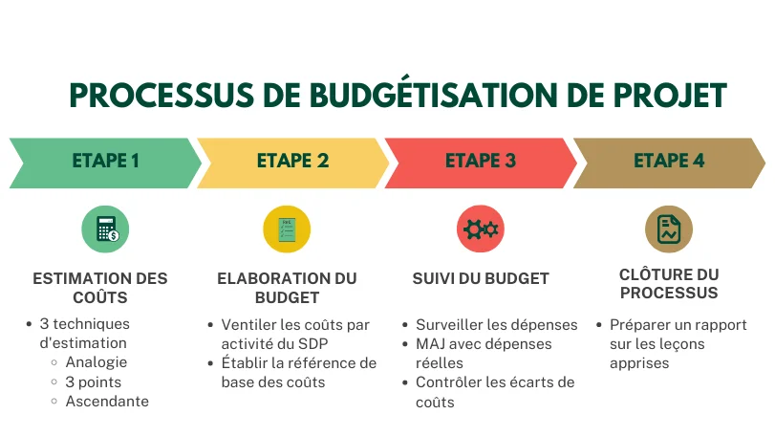
Chapitre 8.1 : Budget pour accompagner
le plan de travail de l’association
  Modèle propose par Mohammed AIT ABDELLAH Fondateur & CEO de Brainit Consulting Ltd

Slide 10
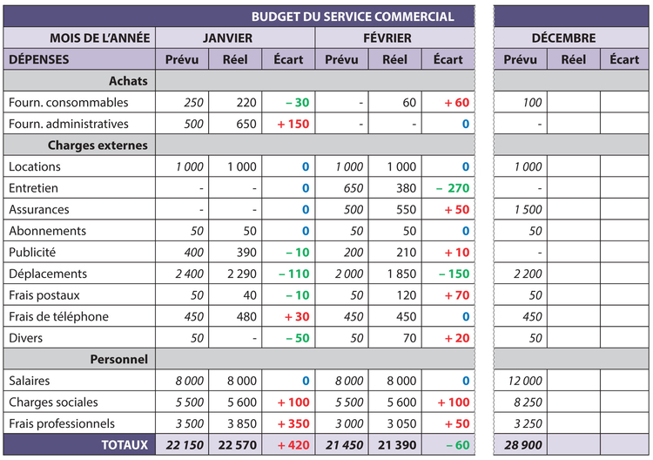
Chapitre 8.1 : Budget pour accompagner
le plan de travail de l’association
  Comment passer du plan de travail au budget ?

Slide 11

Chapitre 8.2 : Comptabilité et fiscalité
de l’association à but non lucratif
  Comptabilité de l’association à but non lucratif
  Depuis le 1er janvier 2024, un nouvel Acte uniforme relatif au Système Comptable des Entités à But Non Lucratif (SYCEBNL) est entré en vigueur dans l’espace OHADA
  Le Système comptable des entités à but non lucratif est un système particulier d’organisation de l’information financière visant à présenter les états financiers reflétant l’image fidèle de la situation financière
  Ce référentiel comptable s’applique aux entités suivantes :
    Les associations, les ordres professionnels ;
    Les entités ayant pour objet l’administration de projets de développement y compris les agences d’exécution dont les ressources proviennent des bailleurs de fonds

Slide 12

Chapitre 8.2 : Comptabilité et fiscalité
de l’association à but non lucratif
  Fiscalité de l’association à but non lucratif
  L’absence de fiscalité
  Une association à but non lucratif qui n’exerce pas d’activité commerciale n’est pas concernée par le paiement d’un impôt.
  En cas d’activité commerciale elle est exonérée d’impôt si elle n’effectue pas cette activité dans les mêmes conditions que les entreprises du secteur privé.
  Elle sera exonérée des impôts commerciaux (IS, TVA, CET), à conditions que :
    Sa gestion soit désintéressée ;
    Son activité lucrative ne concurrence pas les sociétés commerciales du secteur privé
  Travailler avec des fiscalistes pour vous assurer d’être en phase avec les contextes de vos pays

Slide 13

Chapitre 8.3 : Respect de la conformité
dans l’exécution budgétaire
  Quelques rappels importants
    Gardez à l’esprit l’exécution budgétaire et soumis aux règles de la conformité des engagements avec les prévisions
    Une dépense non prévue ne devrait pas être engagée si l’on n’a pas trouvé une réponse à l’imputation budgétaire
    Une dépense non engagée ne peut être payée
    Un budget peut être révisé lorsque nécessaire… au lieu de s’exécuter hors conformité (On parle de collectif budgétaire)

Slide 14

CONCLUSION
  Le but de ce webinaire n’était pas de faire de vous des spécialistes de la gestions financière, de la comptabilité, encore moins de la fiscalité
  Il s’agissait de vous sensibiliser sur la place de ces questions financières et fiscales dans la réussite de vos projets et de votre association en général
  Si vous avez acquis des rudiments pour bien collaborer avec les spécialistes des finances, alors notre but est atteint

